Slide 1

平均数问题

Slide 2
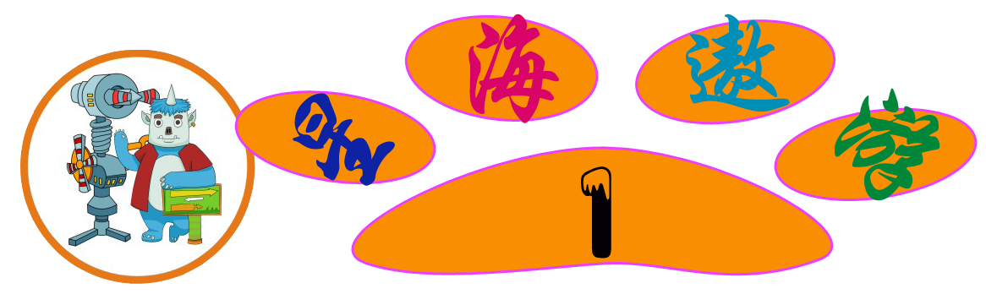

阿派参加体育达标测试，五项平均成绩是85分，如果投掷成绩不算在内，平均成绩是83分，阿派投掷得了多少分？
五科总分数是多少？
85×5=425（分）
去掉投掷后剩四项的总分为多少？
83×4=332（分）
投掷得分为：
425-332=93（分）
答：阿派投掷得了93分。

Slide 3
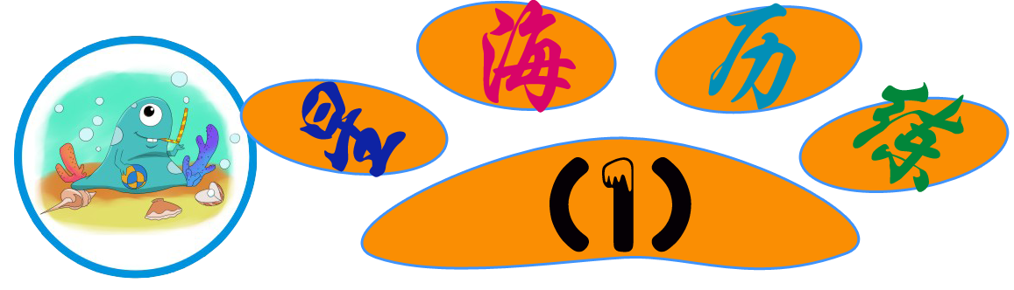


卡尔第一次和第二次语文测验平均成绩是86分，第三次测验后，3次平均成绩是88分，她第三次得了多少分？
（第一次语文+第二次语文）÷2=86（分）
（第一次+第二次+第三次）÷3=88（分）
“前三次成绩和-前两次成绩和=第三次成绩”
88×3-86×2
=264-172
=92（分）
答：她第三次得92分。

Slide 4
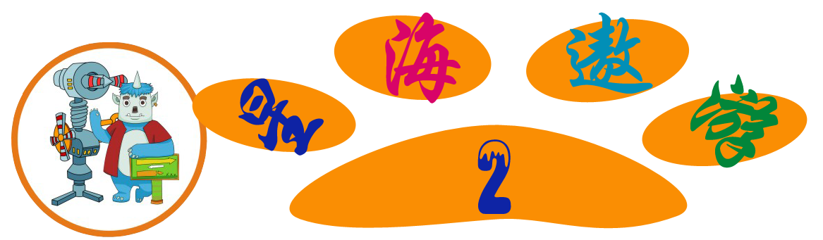

阿派期中考试语文、外语、常识的平均分是82分，数学成绩公布后，他的平均成绩提高了4分，阿派期中考试数学得了多少分？
（语文+外语+常识）÷3=82（分）
（语文+外语+常识+数学）÷4=86（分）
“四门总成绩-三门总成绩=数学的成绩”
（82+4）×4-82×3
=344-246
=98（分）
答：阿派数学成绩是98分。

Slide 5
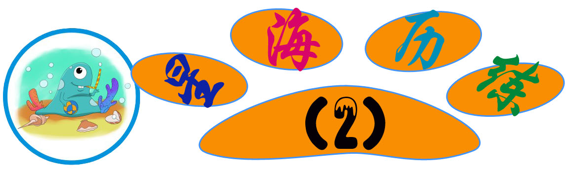
阿派期中考试语文、英语、科学的平均成绩是91分，数学成绩公布后，他的平均成绩提高了2分，阿派数学考了多少分？
（语文+英语+科学）÷3=91（分）
（语文+英语+科学+数学）÷4=93（分）
“四门总成绩-三门总成绩=数学的成绩”
（91+2）×4-91×3
=372-273
=99（分）
答：阿派数学成绩是99分。

Slide 6



基本数量关系式为：
总数量÷总份数=平均数；
总数量÷平均数=总份数；
平均数×总份数=总数量。

Slide 7


Slide 8
写笔画
我的名字叫“阿派”，一共有16
个笔画，平均每个字的笔画为8笔。

Slide 9
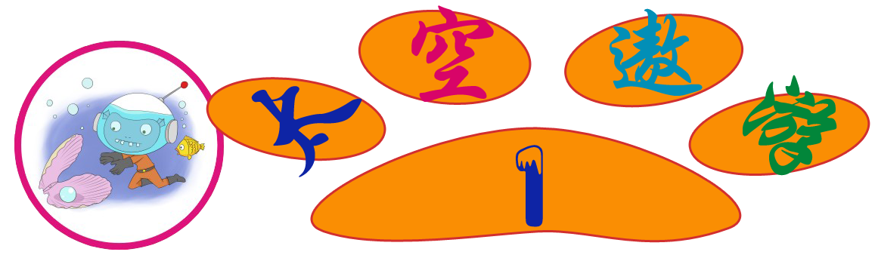

四（3）班共有学生41人，数学期中考试时有3名同学因病缺考，平均成绩是80分，后来这三位同学补考，成绩分别是：100分、96分、85分。这时全班的平均成绩是多少分？
总成绩÷总人数=平均成绩；
全班的总成绩为多少？
（41-3）×80+100+85+96
=3040+281
=3321（分）
平均成绩为：
3321÷41=81（分）
答：这时全班的平均成绩是81分。

Slide 10


四年级三班共有40名学生，期中测试时有2名学生因病缺考，这时班级英语成绩平均为79分，后来这2人补考都得了99分，那么四年级三班的英语平均成绩是多少分？
总成绩÷总人数=平均成绩；
全班总成绩为：
79×（40-2）+99×2
=3002+198
=3200（分）
平均成绩：
3200÷40=80（分）
答：四年级三班的英语平均成绩是80分。

Slide 11


三(1)班有52人，三(2)班有48人。某次数学测试，三(2)班的平均分比三(1)班的平均分高5分，两个班的平均分为90分。两个班的平均分各是多少分？
假设（1）班和（2）班的平均分一样
原来两个班的总分为：（52+48）×90=9000（分）
则总分可以增加52×5＝260（分）
三（2）班的平均分为：
（9000+260）÷（52+48）=92.6（分）
假设后总分为：9000+260=9260（分）
三（1）班的平均分为：
92.6－5=87.6（分）
答：三（1）班的平均分是87.6分，
三（2）班的平均数是92.6分。

Slide 12


五年级一班有55人，二班有45人，两班全体平均分86分。二班比一班平均分多2分，两个班平均分各是多少分？
两班合计得分：
（55+45）×86=8600（分）
假设两班平均分一样，总分可增加：
55×2=110（分）
8600+110=8710（分）
二班平均分：
8710÷（45+55）=87.1（分）
一班平均分：
87.1－2=85.1（分）
答：五一班的平均分是85.1分，五二班的平均数是87.1分。

Slide 13
解答平均数问题的关键是要确定“总数量”以及与“总数量”相对应的“总份数”，然后用总数量除以总份数求出平均数。 如：总路程÷总时间＝平均速度。

Slide 14
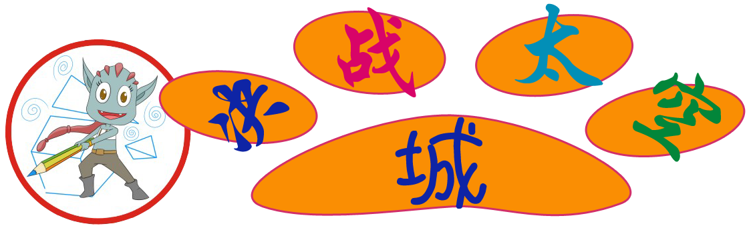
1. 卡尔期末考试中语文、数学的平均成绩是86分，英语成绩公布后，她的平均成绩提高了3分，卡尔的英语考了多少分？
（语文+数学）÷2=86（分）
（语文+数学+英语）÷3=89（分）
“前三次成绩和-前两次成绩和=英语成绩”
89×3-86×2
=267-172
=95（分）
答：卡尔的英语考了95分。

Slide 15
2. 欧拉从甲地跑步到乙地。已知两地相距7千米，他先以每分钟250米的速度跑了10分钟，然后以每分钟180米的速度跑到乙地。欧拉从甲地到乙地平均每分钟跑多少米？
总路程÷总时间＝平均速度
10×250=2500（米）
180米/分钟
7000米
7千米=7000米
[7000-10×250]÷180=25（分钟）
7000÷（10+25）=200(米/分钟)
答：欧拉从甲地到乙地平均每分钟跑200米。

Slide 16


3. 某班有40名同学，数学期中考试有两名同学因病缺考，这时班级平均分为90分，缺考的同学补考各得100分，这个班数学期中考试平均分是多少分？
总成绩÷总人数=平均成绩；
全班总成绩为：
90×（40-2）+100×2
=3420+200
=3620（分）
平均成绩：
3620÷40=90.5（分）
答：这个班数学期中考试平均分是90.5分。

Slide 17
谢谢观赏！

